Slide 1
Môn: Ngữ văn 7
GV: Huỳnh Tiểu My

Slide 2
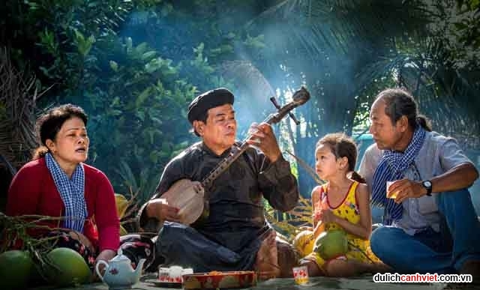
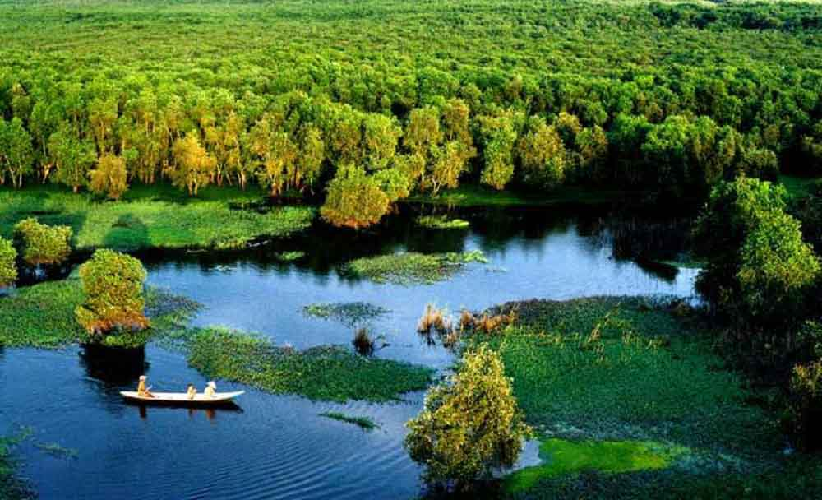
BÀI 4 - NGHỊ LUẬN VĂN HỌC
Đọc hiểu văn bản:
( Tiết 44)
Văn bản 1: Thiên nhiên và con người
trong truyện Đất rừng phương Nam - Bùi Hồng-

Slide 3
Văn bản 1: Thiên nhiên và con người
trong truyện Đất rừng phương Nam - Bùi Hồng- ( Tiết 44)
I/ TÌM HIỂU CHUNG:
1/ Kiến thức Ngữ văn:
a. Đặc điểm của văn bản nghị luận văn học:
- Mục đích:
Thuyết phục người đọc về một vấn đề văn học
Thường tập trung phân tích vẻ đẹp về nội dung hoặc sự độc đáo về hình thức của tác phẩm văn học
- Nội dung:
b. Giá trị nhận thức của văn học:
- Tác phẩm văn học không chỉ mang lại cho con người hiểu biết về thiên nhiên con người và cuộc sống xã hội mà còn giúp người đọc hiểu chính mình.
- Văn học có giá trị nhận thức là muốn khẳng định tác phẩm văn học mang lại hiểu biết cho người đọc.

Slide 4
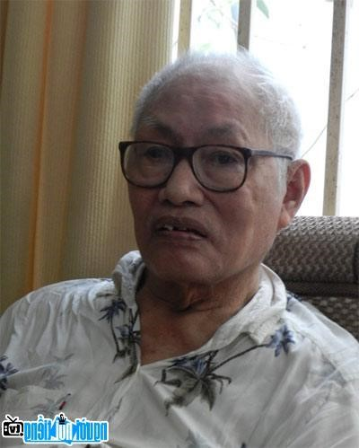
Văn bản 1: Thiên nhiên và con người
trong truyện Đất rừng phương Nam - Bùi Hồng- ( Tiết 44)
2/ Tác giả, tác phẩm:
a/ Tác giả:
- Bùi Văn Hồng (1931 – 2012), quê Phù Việt, Thạch Hà, Hà Tĩnh . Ông là người đã dành cả đời mình cho văn học, đặc biệt là văn học thiếu nhi. Ông gắn bó với NXB Kim Đồng trong suốt 30 năm, làm công việc của một biên tập viên cho đến khi giữ chức Tổng biên tập. Ông đã “đi hết con đường” của tình yêu và lòng đam mê dành cho văn chương, nhưng tất cả những điều còn lại chính là tình cảm thương mến, trân trọng, ngưỡng mộ của các đồng nghiệp, bạn văn và độc giả nhiều thế hệ.
- Ông có bút danh khác Văn Hồng, Tân Đình, Thanh Hương.

Slide 5
- Một số tác phẩm chính:Trên đất Cẩm Bình (truyện ký, 1968); Cá rô ron không vâng lời mẹ (truyện đồng thoại, 1969); Hoa trái đầu mùa (phê bình tiểu luận, 1987). Mười năm ghi nhận (phê bình tiểu luận,1997); Cô gái bướng bỉnh (truyện ký, 2001); Hương cây – mối tình đầu của tôi (truyện ngắn – 2002); Từ mục đồng đến Kim Đồng (tức Mười năm ghi nhận, có bổ sung, 2002); Mai đây đi hết con đường… (chân dung và hồi ức, 2007) - Giải thưởng văn học: Tặng thưởng của Ủy ban Thiếu niên nhi đồng và Hội Nhà văn Việt Nam cho tập Trên đất Cẩm Bình (truyện ký, 1968).
Văn bản 1: Thiên nhiên và con người
trong truyện Đất rừng phương Nam - Bùi Hồng- ( tiết 44)
a/ Tác giả:

Slide 6
Văn bản 1: Thiên nhiên và con người
trong truyện Đất rừng phương Nam - Bùi Hồng- ( Tiết 44)
2/ Tác giả, tác phẩm :
b/ Tác phẩm:
Thể loại: Nghị luận văn học
PTBĐ: Nghị luận
Bố cục: 3 phần
+ Phần 1: từ đầu...trẻ em → giới thiệu những nét đặc sắc của tác phẩm Đất rừng phương Nam.
+ Phần 2: tiếp ...vô tận → nghệ thuật miêu tả cảnh trong Đất rừng phương Nam.
+ Phần 3: còn lại → nghệ thuật miêu tả con người trong Đất rừng phương Nam.

Slide 7
Văn bản 1: Thiên nhiên và con người
trong truyện Đất rừng phương Nam ( Tiết 44)
II/ TÌM HIỂU CHI TIẾT:
1. Vấn đề nghị luận trong văn bản:
CÂU HỎI THẢO LUẬN NHÓM ( Thời gian 5 phút)
(1)Văn bản viết về vấn đề gì? Vấn đề đó nằm ở phần nào của văn bản?
(2)Nhan đề đã thể hiện vấn đề đó như thế nào?
(3)Mục đích của văn bản là gì?
(4) Để thuyết phục người đọc hiểu rõ vấn đề nghị luận, tác giả đã làm cách nào?

Slide 8
Văn bản 1: Thiên nhiên và con người
trong truyện Đất rừng phương Nam ( Tiết 44)
2/ TÌM HIỂU CHI TIẾT:
a. Vấn đề nghị luận trong văn bản:
DỰ KIẾN SẢN PHẨM CÂU HỎI THẢO LUẬN NHÓM ( Thời gian 5 phút)
(1)Văn bản viết về vấn đề : Nghị luận về thiên nhiên và con người trong truyện “ Đất rừng phương Nam”.
(2)Nhan đề đã thể hiện rõ về vấn đề” thiên nhiên” và “ con người” truyện Đất rừng phương Nam.
(3)Mục đích của văn bản là : Cho người đọc thấy được vẻ đẹp của khung cảnh và nghệ thuật miêu tả con người trong tác phẩm. Từ đó, người đọc có được những hiểu biết về con người, thiên nhiên Nam Bộ, khơi gợi sự yêu thích đối với nơi này.
(4) Để thuyết phục người đọc hiểu rõ vấn đề nghị luận, tác giả đã đưa ra lí lẽ và bằng chứng để làm sáng tỏ vấn đề -> nhằm thuyết phục người đọc, người nghe.

Slide 9
Văn bản 1: Thiên nhiên và con người
trong truyện Đất rừng phương Nam - Bùi Hồng- ( Tiết 44)
II/ TÌM HIỂU CHI TIẾT:
1. Vấn đề nghị luận trong văn bản:
Vấn đề nghị luận
Mục đích nghị luận
Phương pháp nghị luận
Đặc sắc về nội dung và hình thức nghệ thuật của tác phẩm Đất rừng phương Nam.
Cho người đọc thấy được vẻ đẹp của khung cảnh và nghệ thuật miêu tả con người trong tác phẩm. Từ đó, người đọc có được những hiểu biết về con người, thiên nhiên Nam Bộ, khơi gợi sự yêu thích đối với nơi này.
Người viết đưa ra lí lẽ và bằng chứng để làm sáng tỏ vấn đề -> nhằm thuyết phục người đọc, người nghe

Slide 10
CẢM ƠN QUÝ THẦY CÔ VÀ CÁC EM HỌC SINH.

Slide 11
Văn bản 1: Thiên nhiên và con người
trong truyện Đất rừng phương Nam - Bùi Hồng
2. Hệ thống ý kiến, lí lẽ, bằng chứng
Tìm hệ thống ý kiến, lí lẽ và bằng chứng trong từng đoạn:
Cách lập luận của tác giả:
a) Những đặc sắc của Đất rừng phương Nam:
- Nhân vật: thuộc nhiều tầng lớp, nhiều ngành nghề.
- Kết cấu chương hồi kiểu truyền thống: không gian, thời gian rạch ròi, nhân vật thiện ác, trắng đen tách bạch và bộc lộ qua hành động, hình dáng, ngôn ngữ.
=> Tác giả cho người đọc cái nhìn bao quát về những đặc sắc của tác phẩm.

Slide 12
Văn bản 1: Thiên nhiên và con người
trong truyện Đất rừng phương Nam - Bùi Hồng
2. Hệ thống ý kiến, lí lẽ, bằng chứng
Tìm hệ thống ý kiến, lí lẽ và bằng chứng trong từng đoạn:
b) Nghệ thuật miêu tả loài vật, cảnh vật trong tác phẩm Đất rừng phương Nam.
+ Lí lẽ: "Trong Đất rừng phương Nam, ông chỉ sử dụng một phần rất nhỏ vốn sống phong phú đó mà đã làm người đọc đi từ ngạc nhiên này đến ngạc nhiên khác".
+ Bằng chứng: "ba ba to bằng cái nia, kì đà lớn hơn chiếc xuồng tam bản, cá sấu phải 12 trai tráng lực lưỡng mới khiêng nổi".

Slide 13
c) Đặc sắc về nghệ thuật miêu tả con người Nam bộ trong Đất rừng phương Nam:
Lí lẽ | Bằng chứng
Con người Nam bộ được miêu tả với những nét sắc sảo, lạ lùng.
+ Những lời nói ngọt nhạt, cái túi tiền thâm đen, căng phồng, bóng mỡ của dì Tư Béo.
+ Cái áo vắt vai và những câu đối thoại ngật ngưỡng, hài hước, dở tỉnh, dở say của lão Ba Ngù.
Tác giả khắc họa kĩ lưỡng nhất hai nhân vật: ông Hai bán rắn và chú Võ Tòng
+ Giống nhau:
Đều không có đất, quanh năm ở đợ làm thuê cho địa chủ.
- Đều bị cướp công, cướp người yêu, cướp vợ.
- Đều đánh trả và bị tù.
+ Khác nhau:
Ông Hai: Trốn tù, đón vợ rồi bỏ vào rừng U Minh.
- Kiếm sống bằng đủ thứ nghề: câu rắn, lấy mật, săn cá sấu,...
- Gương mặt khoáng đạt, dễ mến. Làn da mặt như người trẻ, chỉ ở đôi khóe mắt và trên vầng trán cao là có xếp mấy đường nhăn
Võ Tòng:
- Gây án tự đến nhà việc nộp mình. Mãn tù trở về, con chết, vợ làm vợ nhỏ của địa chủ.
- Làm nghề săn bẫy thú.
- Hai hố mắt sâu hoắm, một cặp tròng mắt trắng dã, long qua, long lại, sắc như dao. Mái tóc hung hung như bờm ngựa phủ dài xuống gáy…. năm cái sẹo dài sả xuống từ thái dương vắt đến cổ, như đầu móng cọp cào...

Slide 14
Văn bản 1: Thiên nhiên và con người
trong truyện Đất rừng phương Nam - Bùi Hồng
Tác giả đã phân tích nghệ thuật miêu tả nhân vật đặc sắc trong tiểu thuyết:
Có sự kết hợp giữa chuyện thực và chuyện ảo; có sự trộn lẫn giữa cổ điển phương Tây và cổ điển phương Đông. Từ đó, tính cách của nhân vật được làm rõ và qua đó cũng là để khẳng định tài năng của nhà văn Đoàn Giỏi khi xây dựng nhân vật.
Qua hệ thống ý kiến, lí lẽ và bằng chứng trong => thái độ của tác giả:
➔ Tác giả đưa ra những nhận định đúng đắn, giúp người đọc hiểu hơn về vẻ đẹp của Đất rừng phương Nam. Để làm sáng tỏ lí lẽ của mình, tác giả nêu rõ những dẫn chứng được trích từ trong tiểu thuyết của Đoàn Giỏi => Chắc hẳn tác giả phải rất yêu thích, hiểu rõ về tác phẩm mới có thể đưa ra những nhận định xác đáng và dẫn chứng rõ ràng, thuyết phục đến như vậy.

Slide 15
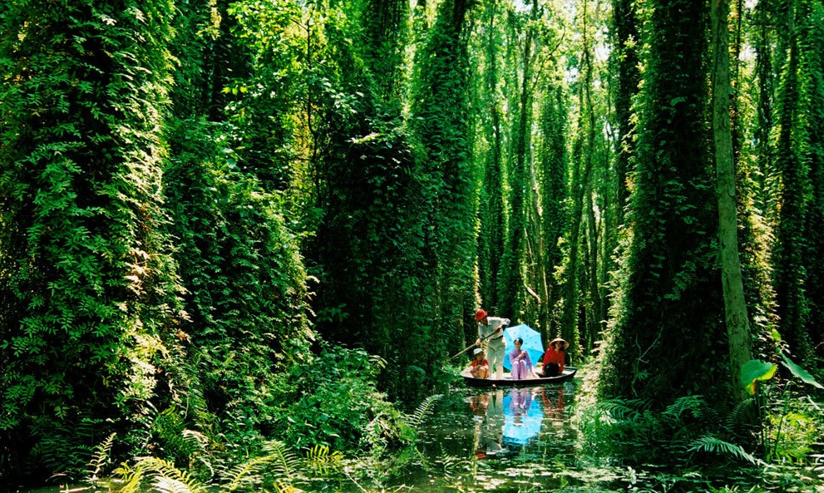
Văn bản 1: Thiên nhiên và con người
trong truyện Đất rừng phương Nam - Bùi Hồng
3. Giá trị nhận thức:
(Thảo luận cặp đôi)
a) Văn bản nghị luận này giúp em hiểu thêm được nội dung và mục đích của cuộc gặp gỡ, đối thoại giữa ông Hai và chú Võ Tòng trong đoạn trích Người đàn ông cô độc giữa rừng.
a) Văn bản nghị luận này giúp em hiểu thêm được điều gì về đoạn trích Người đàn ông cô độc giữa rừng (trích truyện Đất rừng phương Nam) đã học ở Bài 1?
b) Văn bản đã cho em hiểu thêm về đặc điểm thiên nhiên và tính cách con người Nam Bộ vùng châu thổ Cửu Long Giang. Từ đó khơi gợi trong lòng người đọc tình cảm yêu mến với mảnh đất này.
b) Văn bản đã giúp em hiểu văn học góp phần mở rộng kiến thức về con người và thế giới xung quanh như thế nào?

Slide 16
* TỔNG KẾT:
1. Nghệ thuật: - Lí lẽ xác đáng, thuyết phục.
- Dẫn chứng cụ thể, rõ ràng.
- Ngôn ngữ giản dị, giàu cảm xúc.
2. Nội dung: Văn bản phân tích cụ thể các giá trị về nội dung và nghệ thuật trong tác phẩm Đất rừng phương Nam của Đoàn Giỏi.
3. Những lưu ý khi đọc hiều văn bản nghị luận văn học
- Xác định vấn đề nghị luận
- Hiểu mục đích của văn bản viết để làm gì?
- Chỉ rõ hệ thống ý kiến, lí lẽ, bằng chứng trong văn bản
- Hệ thống ý kiến, lí lẽ, bằng chứng phục vụ cho mục đích của văn bản như thế nào?
- Liên hệ và rút ra bài học nhận thức sau khi học văn bản nghị luận để thấy được văn bản đã giúp em hiểu thêm về văn bản được phân tích và chính văn bản nghị luận này.

Slide 17
VỀ NHÀ
- Về học kĩ nội dung của bài học
- Đọc, chuẩn bị trước bài “Vẻ đẹp của bài thơ Tiếng gà trưa”

